Slide 1
Recherche d’information dans le Web

Slide 2
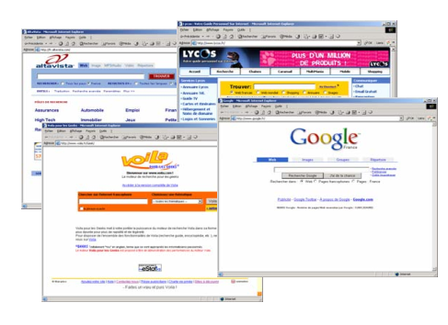
Recherche d’informations dans le Web

Slide 3
Recherche d’informations dans le Web
La Recherche d’informations dans le Web (RIW) a sa racine dans la recherche d’information (RI) classique.
La RI classique suppose que l’unité d’information de base est un document, et une grande collection de documents sont disponibles pour former la base de textes. Sur le Web, les documents sont des pages Web. Il est évident de dire que la recherche dans le Web est la application la plus importante de la RI.
La recherche dans le Web est, cependant, n’est pas une application pure
et simple des modèles RI traditionnels. Il utilise des résultats RI, mais elle a aussi ses techniques uniques et présente de nombreux problèmes pour la RI.

Slide 4
Approches de recherche sur le Web
Basée sur la navigation
  Les outils dont le contenu est construit manuellement
    annuaires, catalogues ou répertoires organisés par thème
    ex. Yahoo! Directory (http://dir.yahoo.com), dmoz (http://www.dmoz.org), etc.
Basée sur l’interrogation
  Les outils dont le contenu est construit automatiquement
    moteurs de recherche
    processus de recherche basé sur des requêtes (ex. mots-clés)
    ex. Google, Yahoo!, Bing, etc.

Slide 5
RI Web: Caractéristiques
Par rapport à la recherche d’information classique, la recherche d’information dans le Web est différente dans plusieurs aspects.
Tout d’abord, les styles des pages Web se diffèrent d’une manière significative par rapport au documents textuels qui vont être utilisés dans la recherche d’information classique. Au lieu de texte brut, la plupart des pages Web utilisent HTML pour afficher leur contenu.
Les hyperliens entre les pages et la structure des documents HTML sont les deux principaux points positifs du domaine analyse du Web. Les documents Web existent dans un hypertexte, avec des connexions vers, et à partir, d’autres documents. Cette caractéristique est essentielle pour l’analyse du Web et elle n’est pas présente dans l’analyse du texte classique.

Slide 6
RI Web: Caractéristiques
La structure des documents HTML peut fournir des indices riches aux systèmes de recherche. Souvent, les titres et les en-têtes contiennent des mots les plus importants pour décrire le texte. Puisque le HTML marque les entêtes et les titres, les tables, les listes, etc.. Ces balises structurelles fournissent des indices pour trouver des mots significatifs sur le document Web .
En plus de leur contenu principal, la plupart des pages Web comprennent de grandes quantités d’informations qui ne sont pas importantes, comme par exemple les publicités, les éléments de navigation ...etc. Chacun de ces éléments surcharge le contenu de la page par des contenues ne sont pas directement liés à son contenu, mais il est souvent difficile à éviter lors de l’extraction des documents Web.

Slide 7
RI Web: Moteur de recherche
Les moteurs de recherche sont largement utilisés pour l’accès à l’information Web et ils rendent les informations accessibles plus facilement.
Les dernières décennies, comptent beaucoup de projets des moteurs de recherche dans le Web.
Le système Excite a été introduit en 1993 par des étudiants de l’Université de Stanford.
EINet Galaxy a été créé en 1994 dans le cadre du Consortium de recherche MCC à l’Université du Texas.

Slide 8
RI Web: Moteur de recherche
Jerry Yang et David Filo ont créé Yahoo ! en 1994, qui a commencé comme une liste de leurs sites Web favoris.
Dans les années suivantes, de nombreux systèmes de recherche ont émergé, par exemple, Lycos, Inforseek, AltaVista, Inktomi, Ask Jeeves, Northernlight, etc.
Google a été lancé en 1998 par Sergey Brin et Larry Page en se basant sur leur projet de recherche à l’Université de Stanford.
Microsoft a commencé la recherche de ce domaine en 2003, et a lancé
le moteur de recherche MSN au printemps 2005 .
Yahoo ! a fourni une capacité de recherche générale en 2004 après avoir acheté Inktomi en 2003.

Slide 9
Moteur de recherche: Principe de fonctionnement
Le processus d’un moteur de recherche peut être résumé comme suit:
des tâches de pré-traitement peuvent être effectuées avant ou après l’analyse.
Un analyseur lexical et syntaxique est utilisé pour analyser la page HTML, ce qui produit un ensemble des termes à indexer.
Indexation : Cette étape produit un index inversé. Pour plus d’efficacité, le moteur de recherche peut construire plusieurs indexes inversés. Par exemple, étant donné que les titres et les ancres sont souvent des descriptions très précises des pages, un petit index inversé peut être construit sur la base des termes est apparu en eux seuls. Un index complet est alors construite sur la base de tout le texte dans chaque page, y compris les ancres. Dans la recherche, l’algorithme peut rechercher dans le petit index d’abord, puis l’index complet.
Recherche et Classement : Cependant, Il n’y a pas beaucoup de détails sur les algorithmes utilisés dans les moteurs de recherche commerciaux. La littérature se base généralement sur l’algorithme du système ancien de Google

Slide 10
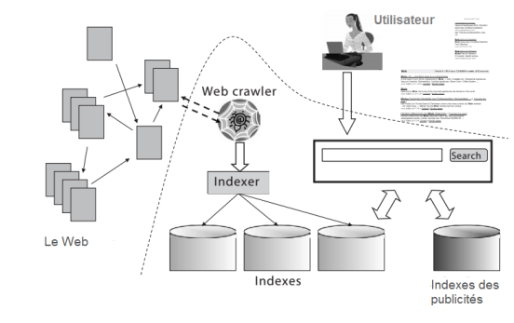
Moteur de recherche: Principe de fonctionnement

